Slide 1
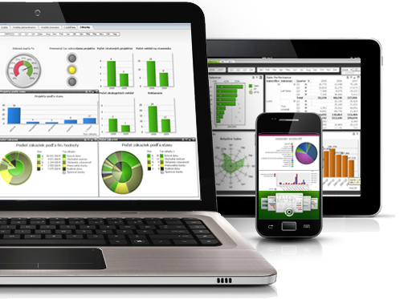
QlikView
Бизнес-анализ данных
АО «Промышленные инновации»

Slide 2
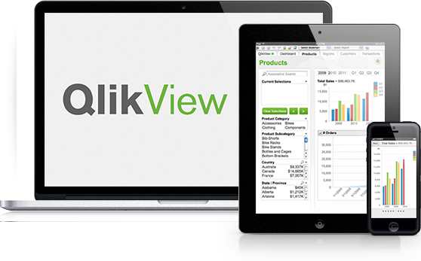
Что такое QlikView?
QlikView - программная BI-платформа.
Разработчик: QlikTech. Компания основана в 1993 году в Швеции.
В последние годы платформа получила широкое распространение, за счет удешевления оперативной памяти на серверном оборудовании.
Платформа обладает гибкостью и простотой использования с точки зрения бизнеса, а так же быстротой внедрения и легкостью изменения и развития системы с точки зрения ИТ.
Позволяет консолидировать и анализировать информацию из различных источников в режиме реального времени.
Графическое представление в удобном и наглядном виде.
Возможность работы на мобильных устройствах.
Используется крупным отечественным (Х5RetailGroup, Сбербанк, Альфастрахование, Топливная компания ТВЭЛ ГК Росатом) и мировым Бизнесом (Toyota, Honda, 3M, Shell, Canon, Ebay, Morgan Stanley, HSBC, Bayer).

Slide 3
Реалии цифровой экономики наших дней

Slide 4
Максимизация ценности аналитики

Slide 5
Сложность получения информации
В компании обычно не составляет труда получить информацию по отделу или смежному отделу.
Проблемы начинаются, когда управление пытается получить информацию от другого отдела, подразделения или территориально отдаленного объекта. Именно эти задачи решают продукт Qlik в первую очередь.
При работе в единой информационной системе данные автоматически собираются в аналитические панели для детализирования данных и принятия быстрого решения.

Slide 6
Недостатки других BI решений

Slide 7
Преимущество QV : Консолидация данных из любых систем
С помощью специальных коннекторов система может подгружать данные из любых систем (SAP ERP, 1C ERP, Excel и пр.)

Slide 8
QlikView – восполняет недостаток доступных решений

Slide 9
Архитектура QlikView
QlikView SAP Коннектор
Enterprise Edition Server
QlikView Publisher
Web интерфейс
Коннекторы
Сервер
Клиент
AccessPoint
Типовая инфраструктура QlikView проекта:
Сервер для QlikView
1-4 x Intel Xeon или AMD Opteron CPU
16-256 GB RAM
2-3 x HDD 500 GB
Требуемое программное обеспечение
Microsoft Windows Serverx64
OLE DB и ODBC драйверы к СУБД
Клиентская часть SAP ERP, 1C:Предприятие
Клиентское рабочее место
IE, Chrome, Firefox, Safari, Opera
iPad и iPhone,
Android смартфоны и планшеты

Slide 10
Обзор работы приложения QlikView

Slide 11
Интерфейс пользователя
AccessPoint – пользовательский интерфейс для запуска реализованных отчетов
При клике на значок отчета выводится реализованный дэшборд
Пользовательский интерфейс позволяет просматривать отчеты и проводить анализ по заданным атрибутам (фильтрам)
Выводить перечень готовых отчетов в интерфейсе можно в табличном формате или же списком.

Slide 12
QlikView: Обзор реализованных отчетов крупного холдинга Управление выручкой
В приложении используются различные модели визуализации показателей. В диаграммах, графиках, с использованием линий тренда. Используются объекты кнопок и различных признаков фильтров, при нажатии которых, применяются те или иные расчетные показатели или отфильтрованные данные по различным уровням.
На слайде представлен пример общей «Заглавной» вкладки отчета, на котором установлен признак-фильтр месяца «Октябрь» (горит зеленым цветом), так же есть кнопки с названиями предприятий, при нажатии, на каждую из которых, график будет перестраиваться в зависимости от выбранного.

Slide 13
QlikView: Обзор реализованных отчетов крупного холдинга Управление затратами и работа с расчетными вкладками
На основе интегрированных данных из учетных систем строятся любые требуемые для экономического анализа или принятия управленческого решения диаграммы, графики. Для примера используется выстроенный отчет с план-фактным анализом показателя затрат. На слайде представлена визуализация ПФА по предприятиям, рассчитанные объекты отклонений требуемых уровней затрат, а так же объект выполнения плана, при отражении выполнения плана включатся «+» в объекте зеленого цвета.
Применив фильтр направления, отчет перестроился и пересчитал показатели отклонений по выбранному направлению.

Slide 14
QlikView: Обзор реализованных отчетов крупного холдинга Управление сметой затрат и светофоры для быстрого реагирования
В данном отчете реализован вариант для быстрого реагирования использования бюджета. Так цвет смайла показывает на сколько эффективно используются средства по статьям сметы. На сколько затраты вписываются в плановые, и нет ли чрезмерной экономии. Формат светофора может быть любым (просто цвета, различная форма, шкала и т.д.). Легенда отражает условия отображения светофоров.
Также в любом отчете можно раскрыть на отдельной вкладке детализацию показателей. Например, развернуть в табличном формате дифференциацию затрат, раскрыть только прямые затраты или только косвенные, расшифровать детально по элементам затрат или другим составляющим, заложенным в учетной системе.
Все это помогает быстро и качественно выполнить экономический анализ тех или иных показателей, и своевременно принять верное управленческое решение.

Slide 15
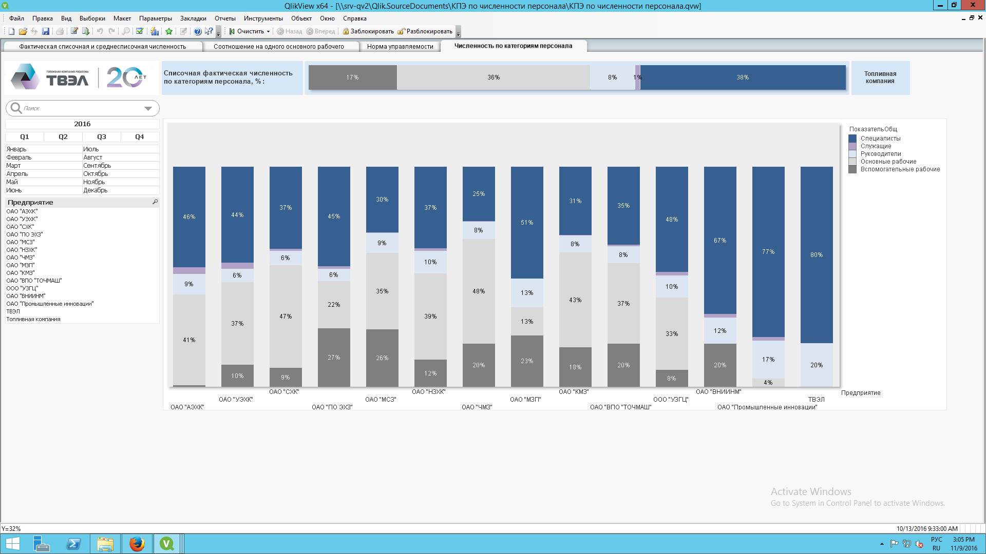
QlikView: Обзор реализованных отчетов крупного холдинга Работа с показателями численности
В одном отчете можно заложить несколько интересующих показателей, для расчета. Любые соотношения, модели графиков или гистограмм, применять различные фильтры и использовать несколько уровней расчета. Двигаясь по уровням расчета можно смотреть, как меняются экономические показатели, где показатель соответствует запланированному, а где имеются отклонения.

Slide 16
Примеры реализованных отчетов
Примеры типовых отчетов, основанных на стандартных данных SAP ERP:
Все эти отчеты доступны для тиражирования на площадку вашей организации. Затраты на адаптацию экономят 30-50 % трудозатрат в сравнении с разработки отчетности с нуля.
*Прогноз показателей закладывается расчетной математической формулой и может меняться в зависимости от требований прогнозирования.
№ | Наименование отчета
1 | Смета затрат (План-Факт-Прогноз)
2 | Среднесписочная численность (План-Факт-Прогноз)
3 | Выручка от реализованной продукции (План-Факт-Прогноз)
4 | Себестоимость реализованной продукции (План-Факт-Прогноз)
5 | Рентабельность (операционная эффективность) (План-Факт-Прогноз)
6 | Затраты на производство продукции (План-Факт-Прогноз)
7 | Условно-постоянный затраты (План-Факт-Прогноз)

Slide 17
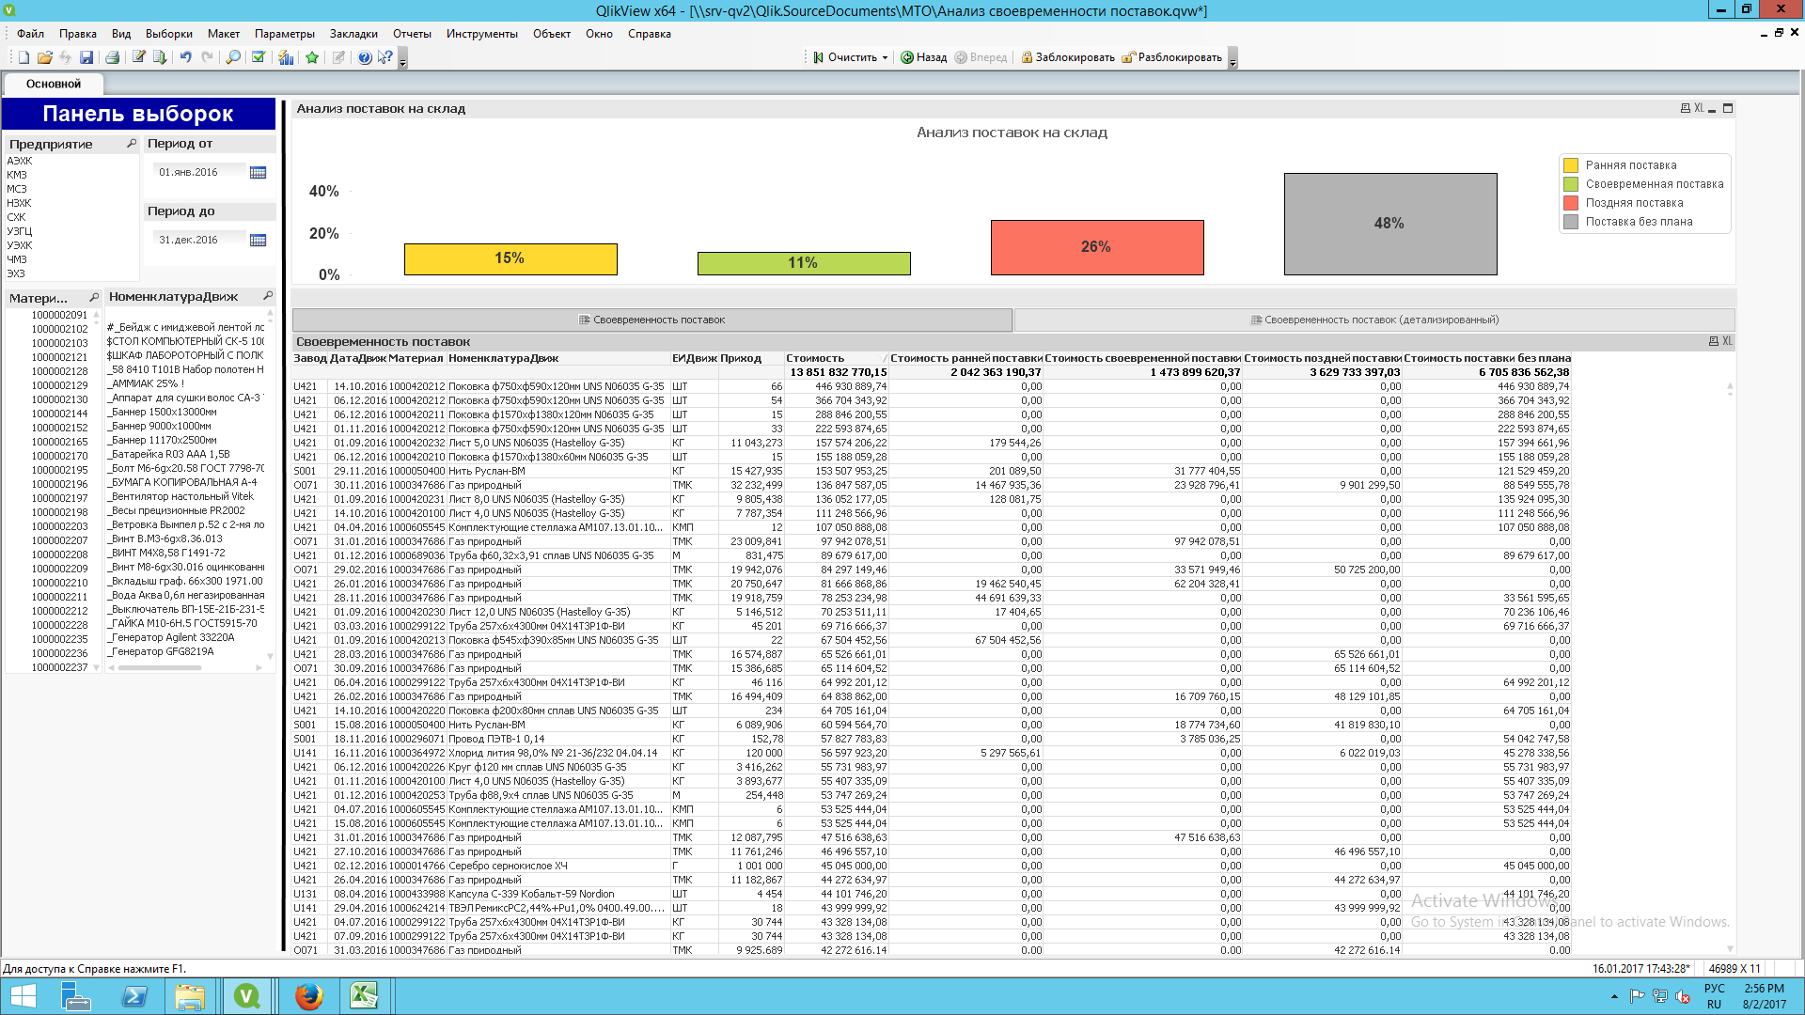
QlikView – помощь в развитии системы МТО
Реализация отчетов в части проекта по развитию системы МТО, служит основой качественного и быстрого анализа активов предприятия (балансовой стоимости запасов и их движения).
1. Своевременность поставок (детализация и управление)

Slide 18
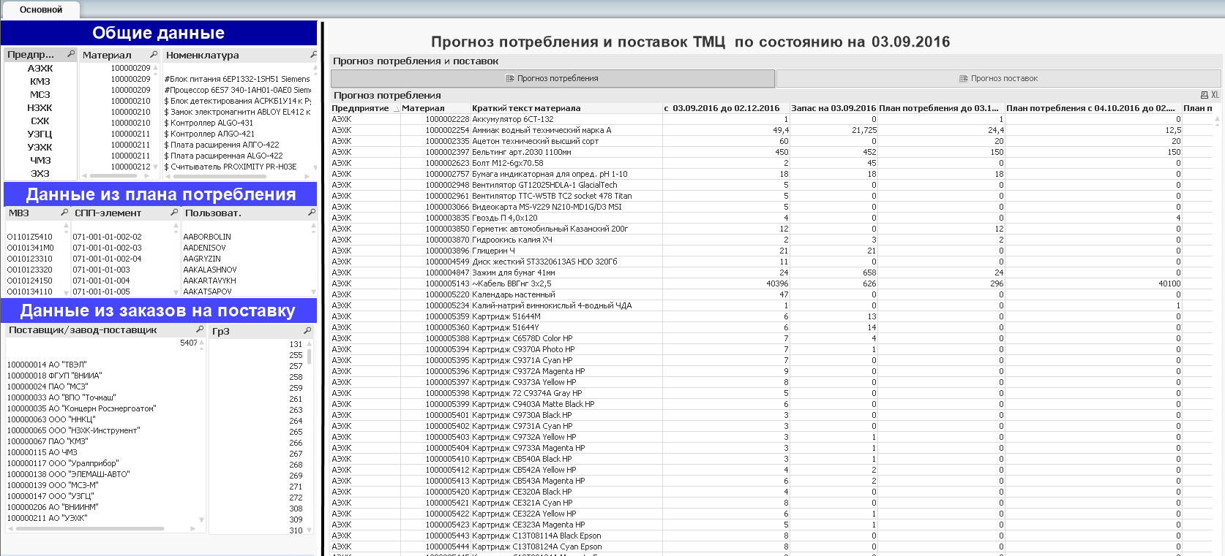
QlikView – помощь в развитии системы МТО
2. Прогнозирование своевременности поставок и потребления ТМЦ

Slide 19
QlikView – помощь в развитии системы МТО
3. Анализ сегментирования запасов

Slide 20
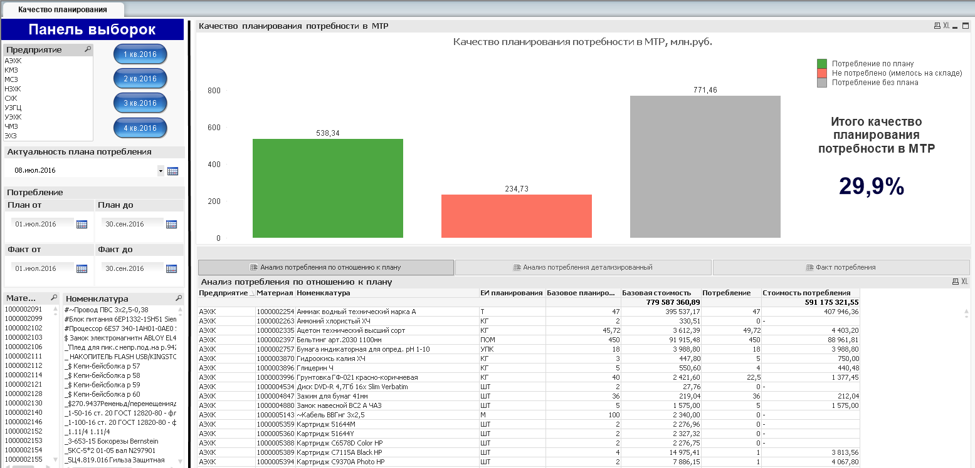
QlikView – помощь в развитии системы МТО
4. Анализ качества планирования потребности

Slide 21
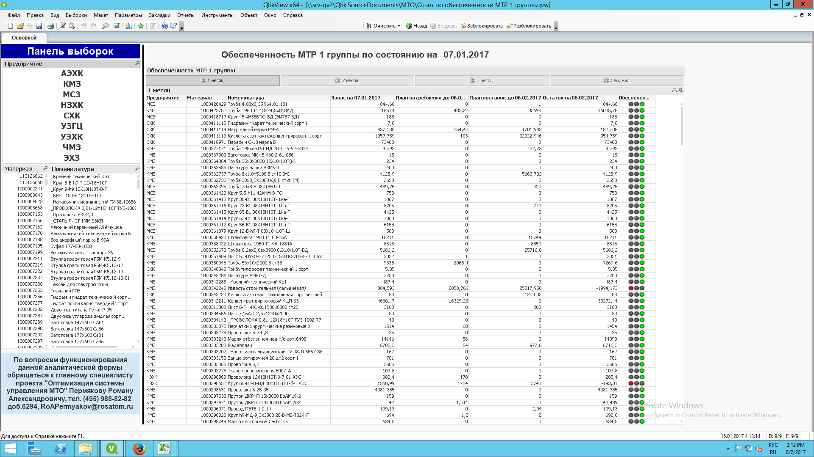
QlikView – помощь в развитии системы МТО
5. Планирование баланса запасов, обеспеченность МТР (запасы на начало года, фактические/плановые движения ТМЦ, прогнозирование остатков на конец года)

Slide 22
Наши возможности
Контакты
Наши специалисты:
Бизнес-аналитики и консультанты SAP
Программисты ABAP
Специалисты по QlikView
Что мы предлагаем:
Анализ бизнес-требований
Извлечение транзакционных данных из ERP систем
Разработка моделей отчетов на платформе QlikView
Шумаков Александр
АО «Промышленные инновации»
Телефон: +7 (499) 750 0366
Email: ashumakov@prominn.ru

